Slide 1


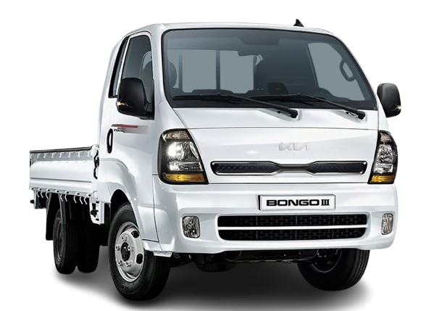
PU 공피치 관련
인원 운영안 보고서
목적
공피치 관련 인원 운영
범위
PU LINE C/PAD
핵심 내용
공피치 관련 공정 공수 변경 및 인원 대체 운영 계획
[봉고 3(PU)]
목차
1) PU라인 공피치 운영안 2) 2:1~4:1 공피치 운영안
3) 5:1 공피치 운영안

Slide 2
01
PU라인 공피치 관련 인원 운영안
1. 추진 배경 및 목적
- 고객사의 생산량 감축 운영(공피치 2:1 ~ 5:1)에 따라 발생하는 유휴 자원을 효율적으로 재배치하여,
제조 원가 부담을 최소화하고 라인 운영의 유연성을 확보하고자 함.
현황: 고객사 정상 운영 대비 공피치 운영으로 인한 실질 생산량 감소 (MAX 50~20%)
목적: 전환 배치를 통한 인력 효율화 및 고정비 부담 완화로 경영 손익 개선
2. 주요 문제점 (Pain Points)
- 공피치 운영 시 인력 조정을 하지 않을 제조 원가 상승으로 인한 경영 리스크 발생.
1) 매출 하락 및 고정비 부담 가중 : 생산량 감소로 인한 매출 저하 대비 고정비 상승
2) 인건비 효율성 저하 : 생산량은 감소하였으나, 투입 인원이 동일할 경우 제품당 노무비(Unit Cost) 급증
3) 추가 비용 발생 : 특정 공정의 부재 인원 발생시 유휴 인력을 활용하지 못하고 별도 연장 근로를 실시함으로써 불필요한 추가 인건비 지출
3. 인력 운영 최적화 운영 검토 (전환 배치)
- 공피치 비율(2:1~4:1)에 따른 공정 재설계 및 인력 효율화 운영.
▶ 1안 : Takt Time 재산출을 통한 공정 통합 및 인원 축소 - 공피치로 인해 길어진 작업 주기에 맞춰 1인당 담당 공정 범위를 확대(Multi-Station)
- 최적 인원 산출: 감축된 생산 물량에 최적화된 필수 인원만을 라인에 배치
▶ 2안 : 전략적 전환 배치 - 유휴 인력 활용 라인 축소 배치로 발생한 여유 인력을 부재인원 발생공정에 전환배치 투입
- 연장 근로 억제 : 부재 인원 발생 시 전환 배치 인력을 우선 활용하여 인건비 상승 개선
4. 기대효과
5. 운영 계획 : 공피치 운영안별 하네스 공정 인원 전환배치 (세부 운영안 참조)
구분 | 개선 전 (리스크) | 개선 후 (기대 효과)
인건비 | 유휴 시간 발생 및 불필요한 연장 수당 지출 | 인원 운영 최적화로 연장근로 및 조출대응으로 인한 건비 상승 개선
생산성 | 제품당 제조 원가 급상승 | 변동비 성격의 인력 운영으로 원가 경쟁력 유지
운영 유연성 | 생산량 변화에 수동적 대응 | 물량 변동에 따른 탄력적 인력 운영

Slide 3
02
PU라인 공피치 운영안별 운영계획 세부안 (1:1~2:1)
구분 | 운영 내용 | 비고
공피치 | 1 : 1 ~ 2 : 1 | 현 PU 기준 | 2:1 까지 4인 운영 가능.
하네스 공정 인원 운영 | 6인 → 4인 | 인원 효율화 | 4인 운영 시 자체 공피치 운영 (조 : 조립 / 공 : 공지그) ▷ 조/공/조/공/조/공 순으로 컨베어 운영
유연 인원 | A조(0명) B조(+1명) | 공석 공정 유동 배치 | A조 최길주 반장 조 LTE 조립 / 하네스 조립 공석 - 도급사 퇴사(18명) B조 정진석 반장 조 하네스 조립 공석 – 품질 출하검사 보직 변경(19명)
지각 / 조퇴 등 부재인원시 | 하네스 유동 1인 선투입 후 반장, 주임 순 라인 투입 | 즉시 대응 | 하네스 유동인원 1명 투입 완료 후 부재인원 발생시 반장·주임 라인 투입
1명 결원 | 유동 인원 투입 | 정상 운영 | 하네스 1인 투입 (반대조 연장근로 없이 운영)
2명 결원 | 반장/주임 투입 | 정상 운영 | 반장 대체인원 투입 / 주임 반장 역할 대응
3명 결원 | 반장/주임 투입 | 비상 대응(불량) | 반장 대체인원 투입 / 공석 : 주임 대응 (불량 반장 수시 대응)
R-CAR 대응 (조립 1/2라인) | 기본 : 도급사 반장 라인 작업 시 : 주임 R-CAR 대응 | 자재관리반 R-CAR 대응 (원복) | 주임 : PU라인 부재로 인한 투입, 1/2라인 R-CAR 자재팀 대응 1/2라인 불량 발생시 수정 및 교육 등 어려움(도급사 반장 라인 투입)
운영 효과 | 공석 공정 대응 / 불량 대응 가능 | 라인 안정성 확보 | 반대조 조출 및 잔업 사라짐 반장 주임 체제로 운영 가능(하네스 2인 선 투입 후)
제한 사항 | 하네스 공정 주임 투입 어려움 사양 증가 및 숙련도 부족 | 사전 교육 필요

Slide 4
03
PU라인 공피치 운영안별 운영계획 세부안 (3:1)
구분 | 운영 내용 | 비고
공피치 | 3:1 | 현 PU 기준 | 3:1 이상 운영 시 하네스 5인 운영.
하네스 공정 인원 운영 | 기존 6인 → 5인 운영 | 인원 효율화 | 5인 운영 시 자체 공피치 운영 (조 : 조립 / 공 : 공지그)
유연 인원 | A조(-1명) B조(0명) | 공석 공정 유동 배치 | A조 최길주 반장 조 LTE 조립 / 하네스 조립 공석 - 도급사 퇴사(18명) B조 정진석 반장 조 하네스 조립 공석 – 품질 출하검사 보직 변경(19명)
지각 / 조퇴 등 부재 인원 시 | 반장, 주임 순 라인 투입 | 즉시 대응 | 부재인원 발생시 반장·주임 라인 투입
1명 결원 | 반장 투입 주임 반장 역할 | 정상 운영 | 반장 대체인원 투입 / 주임 반장 역할 대응
2명 결원 | 반장/주임 투입 반장無 | 비상 대응(불량) | 반장 대체인원 투입 / 공석 : 주임 대응 (불량 반장 수시 대응)
3명 결원 | 반장/주임 투입 반장無 | 비상 대응(불량) | 공석 공정에 따른 운영계획 예정 / 반대조 투입
R-CAR 대응 (조립 1/2라인) | 기본 : 도급사 반장 라인 작업 시 : 주임 R-CAR 대응 | 자재관리반 R-CAR 대응 (원복) | 주임 : PU라인 부재로 인한 투입, 1/2라인 R-CAR 자재팀 대응 1/2라인 불량 발생시 수정 및 교육 등 어려움(도급사 반장 라인 투입)
운영 효과 | 공석 공정 대응 / 불량 대응 가능 | 라인 안정성 확보 | 반대조 조출 및 잔업 사라짐 반장 주임 체제로 운영 가능
제한 사항 | 하네스 공정 주임 투입 어려움 사양 증가 및 숙련도 부족 | 사전 교육 필요

Slide 5
03
PU라인 공피치 운영안별 운영계획 세부안 (4:1)
구분 | 운영 내용 | 비고
공피치 | 4:1 | 현 PU 기준 | 4:1 이상 운영 시 하네스 5인 운영 가능. ※단 5:1일시 정상(6인)인원 운영
하네스 공정 인원 운영 | 기존 6인 → 현 5인 운영 A/B조 하네스 1명씩 공석 | 인원 효율화 | 5인 운영 시 유지
유연 인원 | A조(-2명) B조(-1명) | 공석 공정 유동 배치 | A조 최길주 반장 조 LTE 조립 / 하네스 조립 공석 - 도급사 퇴사(18명) ㄴ 1명 대체 인원 투입 필요 (협의 조건에서는) B조 정진석 반장 조 하네스 조립 공석 – 품질 출하검사 보직 변경(19명)
지각 / 조퇴 등 부재 인원 시 | 반장, 주임 순 라인 투입 | 즉시 대응 | 부재인원 발생시 반장·주임 라인 투입
1명 결원 | 반장 투입 주임 반장 역할 | 정상 운영 | 반장 대체인원 투입 / 주임 반장 역할 대응
2명 결원 | 반장/주임 투입 반장無 | 비상 대응(불량) | 반장 대체인원 투입 / 공석 : 주임 대응 (불량 반장 수시 대응)
3명 결원 | 반장/주임 투입 반장無 | 비상 대응(불량) | 공석 공정에 따른 운영계획 예정 / 반대조 투입
R-CAR 대응 (조립 1/2라인) | 기본 : 도급사 반장 라인 작업 시 : 주임 R-CAR 대응 | 자재관리반 R-CAR 대응 (원복) | 주임 : PU라인 부재로 인한 투입, 1/2라인 R-CAR 자재팀 대응 1/2라인 불량 발생시 수정 및 교육 등 어려움(도급사 반장 라인 투입)
운영 효과 | 공석 공정 대응 / 불량 대응 가능 | 라인 안정성 확보 | 반대조 조출 및 잔업 사라짐 반장 주임 체제로 운영 가능
제한 사항 | 인원 공석 대체 투입 | 정상 공피치 동일 | 일 평균 205대 공피치 4:1 일시 168대 1인 약 34대 정상 가동 시 생산수량 일치

Slide 6
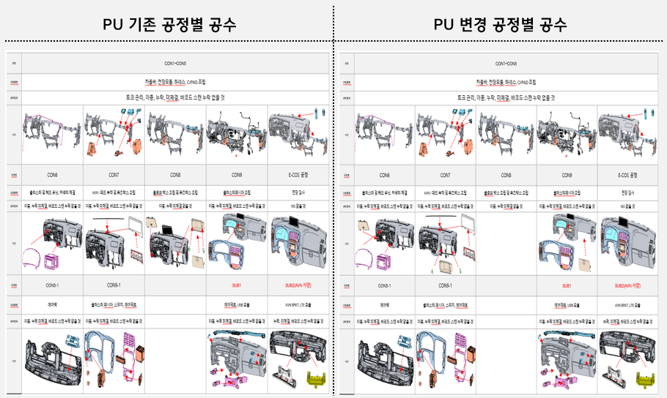
04
PU라인 공피치 운영안별 주임/반장 회의내용
1. 기존 공수 임시 삭제
- 네비게이션 공정 / 글로브 박스 공정 임시 삭제 시 공정 작업자 공석 라인 채움(1안) ㄴ 공정 분배 재배치 추진
- 하네스 인원 유동 운영(2안)
주임/반장 : 네비 공정 / 글로브 박스 공정 해체 가능성 X
ㄴ이종 및 누락이 많이 증가될 추정
하네스 작업자 유동 지원이 제일 현실적 반영 2안으로 찬성 노사 협의 건이라고 회의 후 반장 공유 시 반장이 작업자 내용 전달(노사 협의 된 내용) 후 운영 추진 예상

Slide 7
05
주임 현장 관리 운영 계획
1. 현장 주임 라인 관리 운영
1) 사출 / 도장 / 조립(PU LINE) ㄴ 조업 전 작업자 근태 점검
사출 / 도장 / 조립 작업자 공석 시 주임 임시 투입 라인 공석 및 반대 조 작업자 대체 투입 없을 것
ㄴ 단 숙련도 문제 관련하여 불량 및 이종 예상 시 반장 협의하여 반장 투입 후 반장 업무로 투입한다
2) 품질 AUDIT
ㄴ 주간 조업 전 전일 야간 문제점 관련 품질 회의 진행
야간 교대 전 주간 문제점 관련 품질 회의 진행
3) 안전 / 인원 / 설비관리
ㄴ 설비는 순찰 영역으로 설비들 알람 등 모니터링 하고 생기/보전 피드백 해서 확인 조치
조업 전 / 교대 전 / A/S, CKD 설비 문제(알람 기록) 대응 및 기록 관리(주임 업무일지)
4) 공정 순회점검
ㄴ 일 4회 공정 점검 진행
ㄴ 사출 : 초중종물 검사 및 사출 이슈 부분 반장 합동 점검 및 개선 사항 관리
ㄴ 도장 : 설비 / 도장 티이물 등 문제점, 라인 트러블 관련 점검 및 관리자 공유 관리
ㄴ 조립 : 설비 / 컨베어 / 제품(사출, 도장, 협력사) 문제점 점검 및 대응
5) 라인 청소
ㄴ 라인 3정5S 문제점 개선 검토(현장 도급사 반장 합동 및 공유) ㄴ 청소차 운영 라인 환경 개선 ㄴ 물떨어짐 및 재정비 필요 점검 및 개선 사항 관리자 공유
통 합 : 모든 업무 완료 후 주임 업무일지 업데이트 야간조 완료 후 조립 관리자 사진 공유 명일 업무일지 업데이트 내용 관리자 공유 예정

